Slide 1

HOSPITAL MANAGEMENT SYSTEM
Projeto Base de Dados
Alexandre Pereira, Diogo Costa, Tomás Caçoete
Base de Dados
2023/2024

Slide 2




AGENDA
Introdução
01
Modelação Base de Dados
02
Sistema
03
Conclusão
04

Slide 3


Introdução
Objetivo
Interpretação do Enunciado

Slide 4
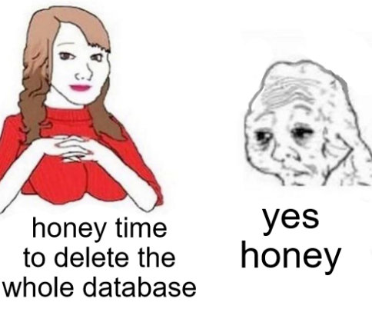
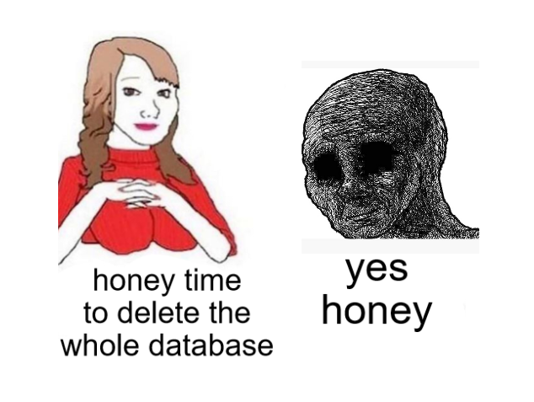
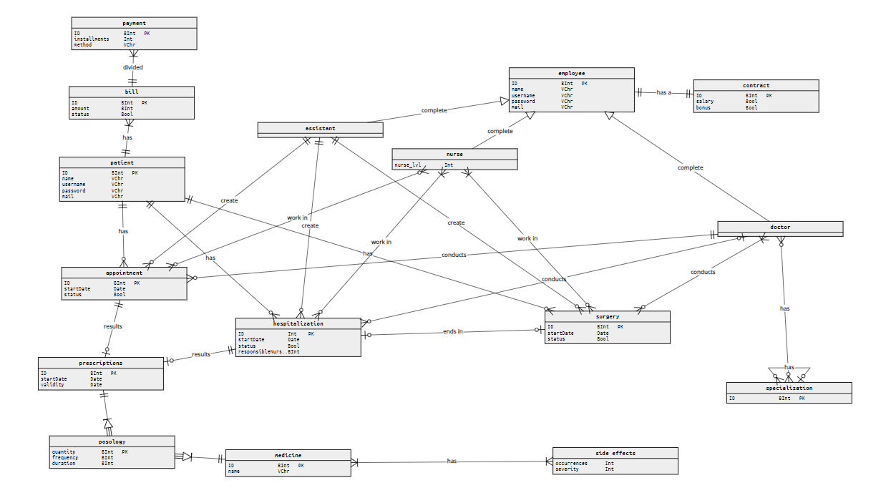
ER – Meta 1
ER2.0.json

Slide 5
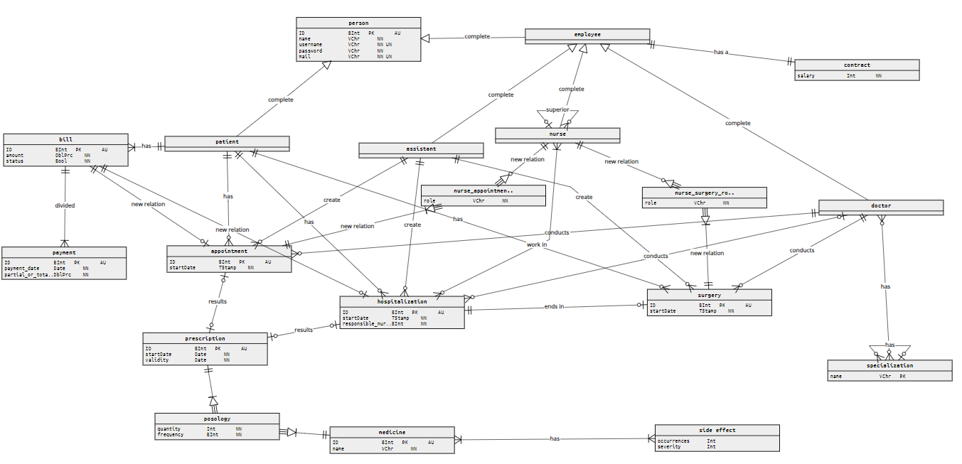
ER – Meta 2
ER8.0.json

Slide 6
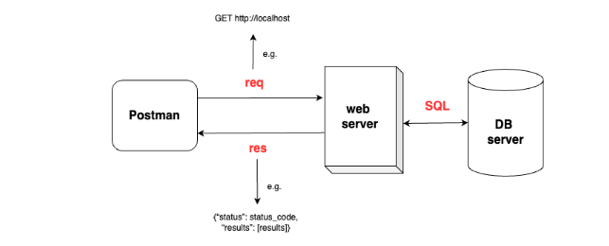
Sistema

Slide 7
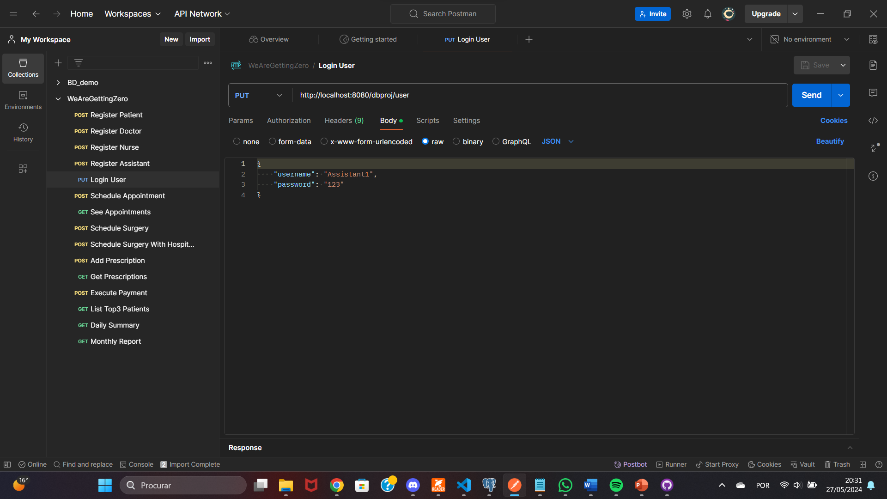
Postman
POST’s
PUT’s
GET’s

Slide 8
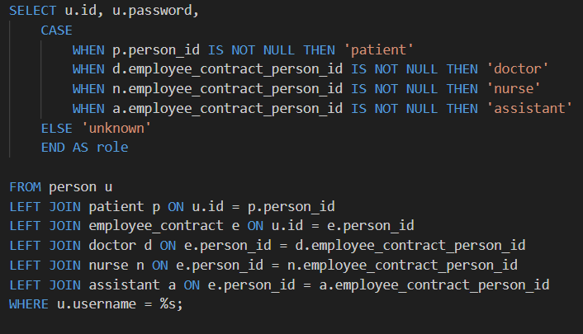
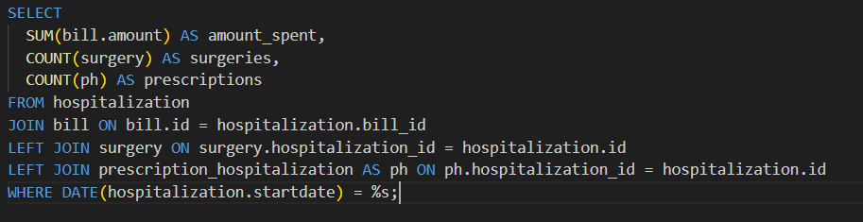
SQL/PSQL
Queries

Slide 9
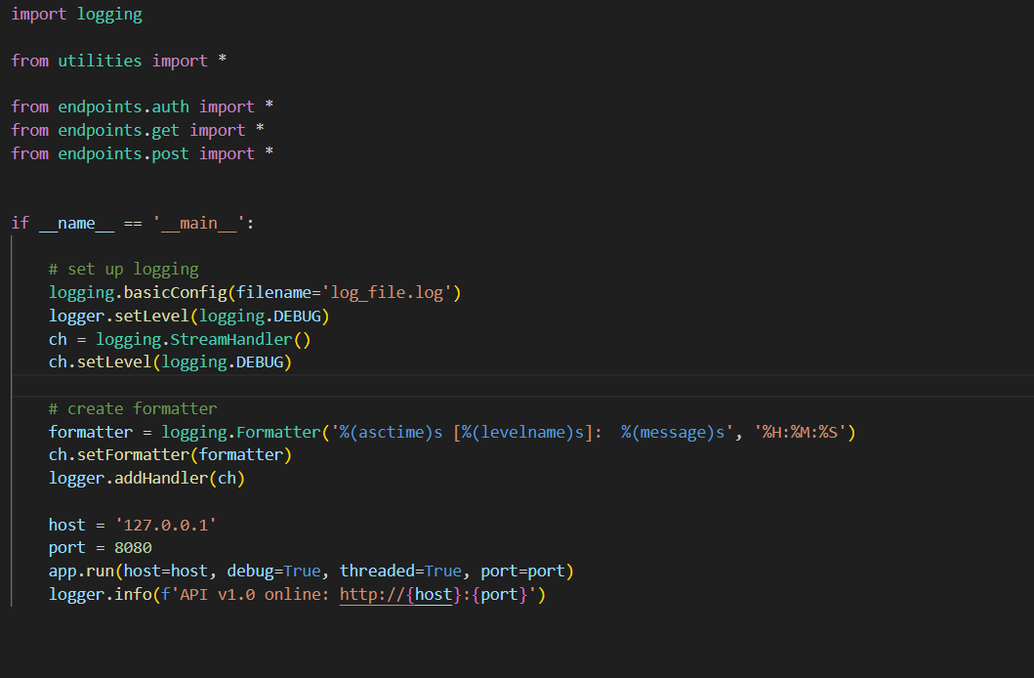
Endpoints Python

Slide 10



Conclusão
Obtivemos as competências necessárias para implementar uma Base de Dados
Fizemos alterações no modelo para aproximar à realidade
Implementámos todas as funcionalidades pedidas

Slide 11

OBRIGADO!

